Slide 1
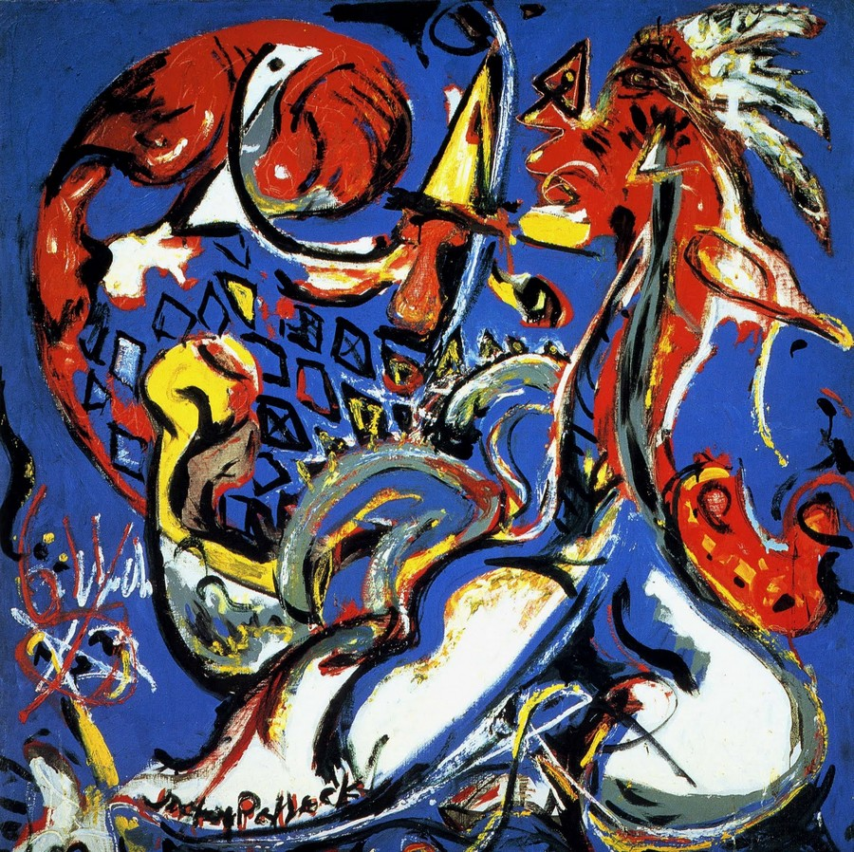
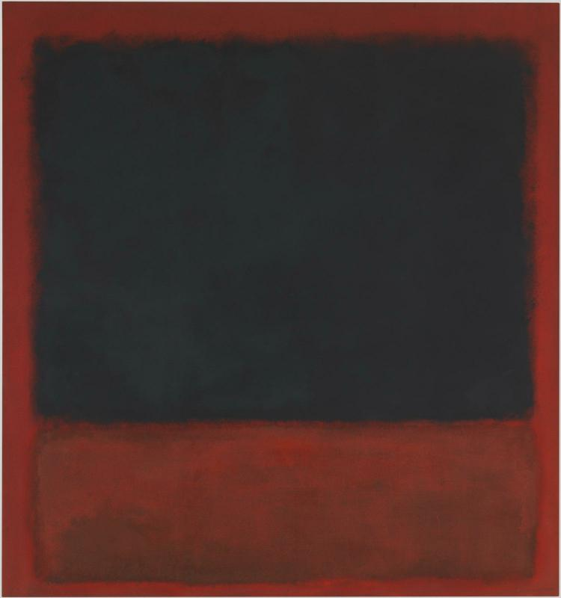
Séance 9 : Expressionnisme abstrait - archétypal
Mark Rothko, Untitled (Black and Red over Black on Red), 1964, huile sur toile, 205x193 cm., Paris, musée national d’art moderne.
Jackson Pollock, The Moon-Woman Cuts the Circle, 1943, huile sur toile, 109,5x104 cm., Paris, musée national d’art moderne.

Slide 2
Clement Greenberg, « La peinture moderniste » (1960), Appareil [En ligne], 17, 2016
Qu’est-ce que le « modernisme » selon Greenberg ?

Slide 3
« D’une démonstration hérissée de détails érudits émergent deux axiomes centraux : la peinture (autrement dit, les arts plastiques dans leur entier, selon l’acception lessingienne) est soumise au principe de simultanéité et représente des corps coexistant dans l’espace, tandis que la poésie, soumise au principe de diachronie, représente des actions se succédant dans le temps ; par ailleurs, le peintre recourt à un langage constitué de signes « naturels », c’est-à-dire fondés sur la reproduction mimétique de la nature, tandis que le poète recourt à un langage constitué de signes « arbitraires », c’est-à-dire portés par les conventions de la langue. »
Clement Greenberg, « La peinture moderniste », 1960
Greenberg, « Towards a Newer Laocoon », 1940
Cf. Gotthold Ephraim Lessing, Le Laocoon, 1766

Slide 4
« L’extrême n’est une question ni de caprice ni d’arbitraire. Au contraire, plus les règles d’une discipline sont définies étroitement, et moins elles sont susceptibles de laisser de liberté tous azimut. Les règles et les conventions essentielles de la peinture sont en même temps les conditions limitatives auxquelles un tableau doit se conformer pour être reçu comme tel. »
Clement Greenberg, « La peinture moderniste », 1960
Limites qui constituent le médium de la peinture
La planéité de la surface (flatness)
La forme du support
Les propriétés du pigment

Slide 5
L’expressionnisme abstrait de l’école de New York
Visualité/ Opticalité pure
Exclusion de la picturalité
Surface plane
Limites de la toile. All Over

Slide 6
Clement Greenberg, l’expressionnisme abstrait et l’école de New York
Color field painting
Mark Rothko, Helen Frankenthaler, Adolf Gottlieb...
Hard edge painting
Caracterisée par des transitions brusques entre les zones de couleur.
Ellsworth Kelly, Frank Stella, Kenneth Noland, parfois Barnett Newman...

Slide 7
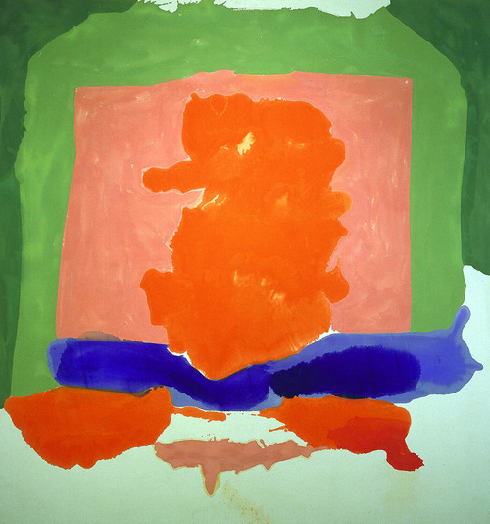
Helen Frankenthaler, Small's Paradise, 1964, acrylic on canvas, 254.0 x 237.7 cm, Smithsonian American Art Museum, Gift of George L. Erion, 1967.121

Slide 8
Caroline A. Jones Eyesight Alone, Clement Greenberg’s Modernism and the Bureaucratization of the Senses, 2005

